Slide 1
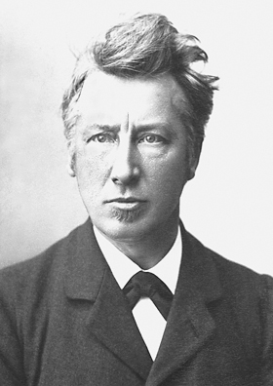
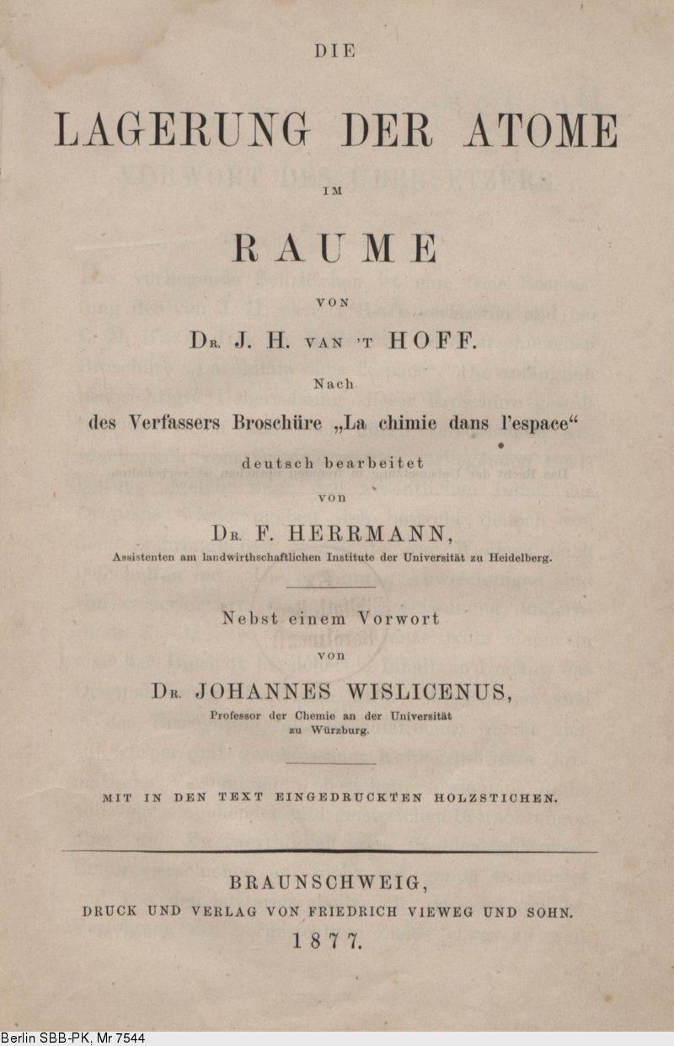
Dr H. J. van't Hoff

Slide 2
Idealfälle ohne freie VEP
n=2
n=3
n=4
linear
trigonal planar
tetraedrisch
n=5
n=5
n=6
eq
ax
eq
eq
trigonal bipyramidal
tetragonal pyramidal
oktaedrisch

Slide 3
Einfluss eines freien VEPs auf den Bindungswinkel
n=3
trigonal planar
ɛ = 120°

Slide 4
n=3
trigonal planar verzerrt
ɛ < 120°

Slide 5
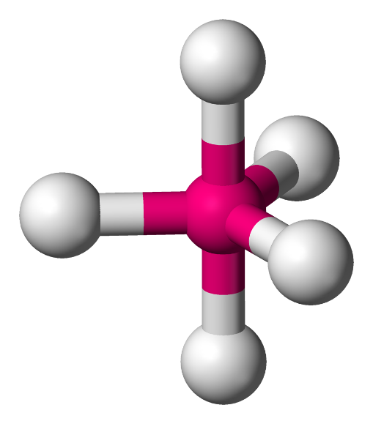
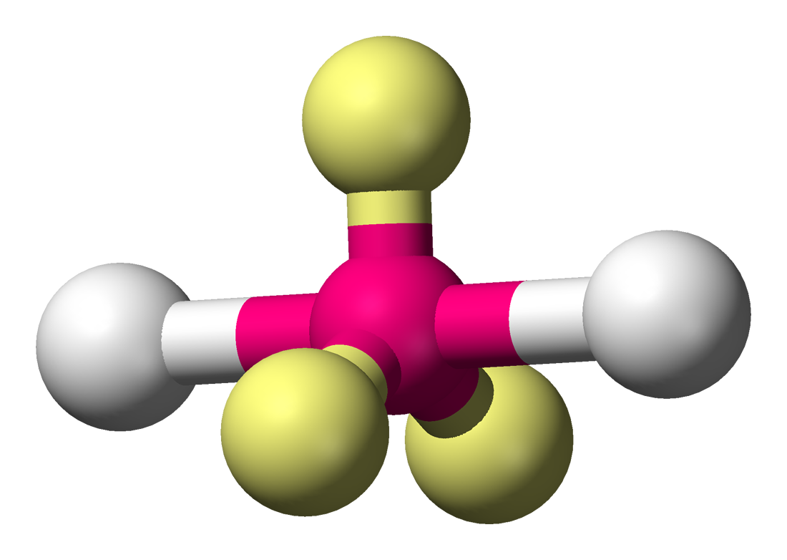
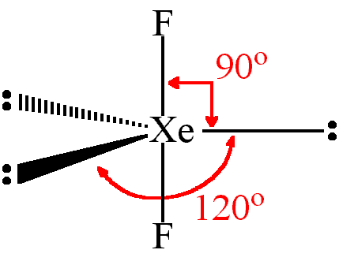
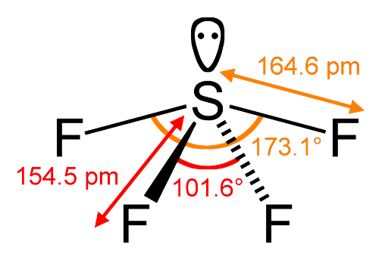
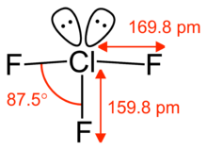
Trigonale Bipyramide
Da es keinen regulären Pentaeder gibt, sind bei Verbindungen mit n = 5 schon im Idealfall die fünf VEP nicht äquivalent.

Slide 6
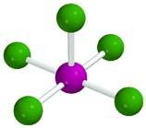
Tetragonale Pyramide
Auch die tetragonale Pyramide ist nach VSEPR-Konzept als Struktur denkbar (n=5).
Ein freies VEP nimmt immer die apikale Position ein (Pyramidenspitze).
Für SF₄ ist die tetragonale Pyramide nur wenige Kilojoule pro Mol ungünstiger, als die trigonale Bipyramide.
Für die Verbindung SH₄ wird nach umfangreichen Rechnungen die Struktur einer tetragonalen Pyramide erwartet.

Slide 7
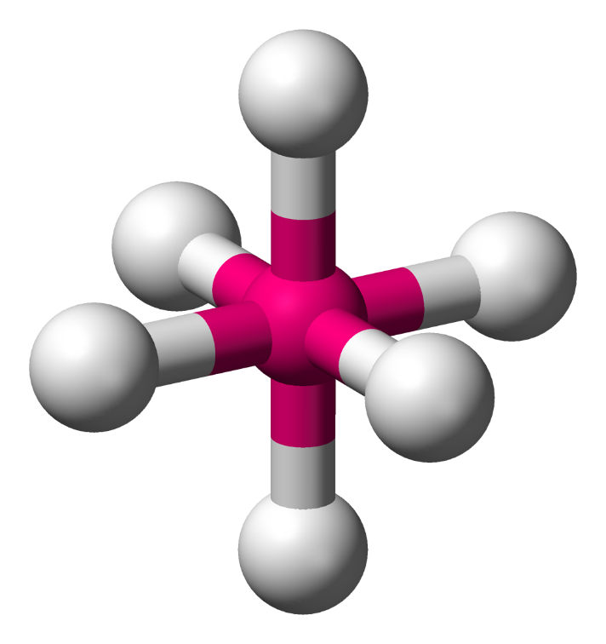
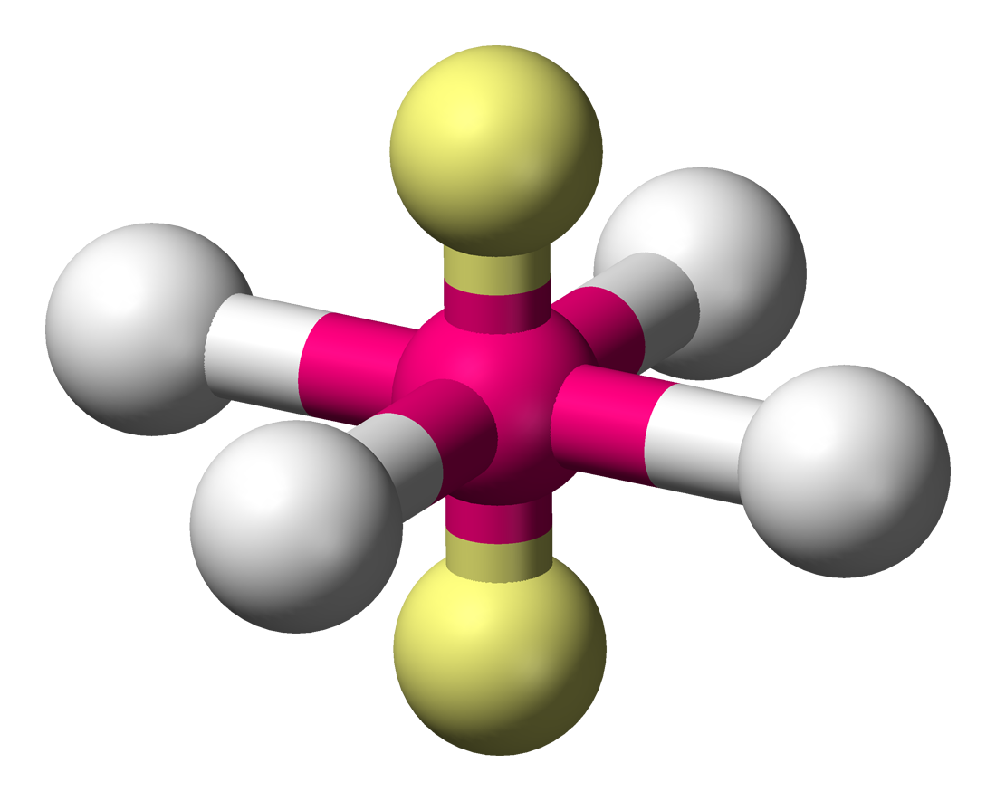
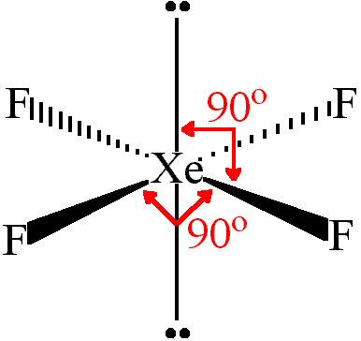
Oktaeder
Wenn in einem Molekül (n=6) zwei freie VEP vorkommen, werden sie auf entgegengesetzen Seiten des Moleküls stehen.

Slide 8
Einfluss eines freien VEPs auf den Bindungswinkel
ɛ < 120°

